Slide 1
Математика
2 клас
Таблиці множення на 6 – 9
Урок 129
Перевіряю свої досягнення
(в друкованому зошиті ст 78)

Slide 2
Налаштування на урок
Плесни у долоні, якщо ти …
1) маєш карі очі;
Пролунав уже дзвінок,
Починається урок!
На уроці не куняй —
Математику вивчай!
2) вмієш добре плавати;
3) швидко бігаєш;
4) маєш гарний настрій;
5) маєш Батьківщину, що починається на букву У.

Slide 3
План уроку
Усний рахунок
Обчисле-ння виразів
Розв’язу-вання задач
Побудова і знаходження периметру квадрата

Slide 4
Виконай обчислення в зошиті
а ∙ 1 =
а
в : в =
1
Р =
а ∙ 2 + в ∙ 2
с : 1 =
с
т ∙ 0 =
0
Р =
(а + в) ∙ 2
Сторінка
78

Slide 5
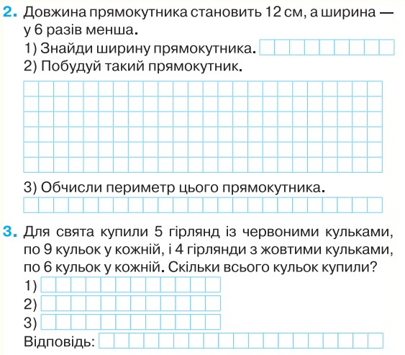
Робота в зошиті
12 : 6 =
2 (см)
Сторінка
78

Slide 6
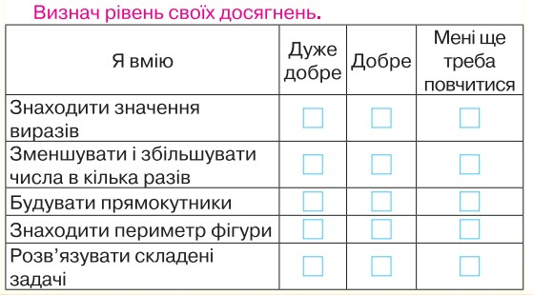
Робота в зошиті
Сторінка
78

Slide 7
Рефлексія
Вибери предмет для здобутих знань: ранець, м'ясорубку, кошик
корисні
знання
над цим варто замислитися
це мені потрібно

